Slide 1
Saudi Arabia Used Cars
Capstone Project 3
By Siti Hardiyanti – JCDSOL 09

Slide 2
Table of Contents
01
BUSINESS PROBLEM
02
03
DATA UNDERSTANDING
DATA PREPROCESSING
04
05
MODELING
06
CONCULUSION
RECOMMENDATION

Slide 3

01
Business Problem

Slide 4
Context
Berdasarkan Analisis Pasar Mobil Bekas Arab Saudi yang didapat dari Mordor Intelligence. Pasar Mobil Bekas Arab Saudi memiliki nilai sebesar 4,91 miliar dolar AS pada tahun 2021 dan diperkirakan akan mencapai valuasi bersih sebesar 8,69 miliar dolar AS pada akhir tahun 2027, dengan pertumbuhan CAGR yang solid sebesar 7,36%.
Dan juga berdasarkan survei demografi yang dilakukan oleh Otoritas Umum Statistik di Arab Saudi, sebagian besar keluarga memiliki minimal 2 mobil. Mobil bekas menjadi pilihan yang menarik karena harganya lebih terjangkau dibandingkan mobil baru. Namun, proses pembelian atau penjualan mobil bekas bisa menjadi tugas yang rumit dikarenakan terdapat banyak jenis mobil, sehingga sulit menentukan harga pasar yang terbaik. ﻿

Slide 5
Problem Statement
Bagaimana menetapkan harga yang sesuai untuk menjual mobil bekas dengan tipe, jarak tempuh, tahun produksi, dll agar tidak menjualnya dengan harga terlalu tinggi atau terlalu rendah?

Slide 6
Goals
Berdasarkan pernyataan masalah di atas, pasar membutuhkan alat yang dapat memprediksi `Harga` mobil bekas untuk menentukan harga jual yang terbaik. Guna dapat menjadi alat bantu bagi pasar/pemangku kepentingan untuk membuat keputusan.

Slide 7
Analytic Approach
Menganalisis data untuk dapat menemukan pola dari fitur yang ada yang dapat membedakan satu mobil dengan mobil lainnya.
Serta membuat sebuah model regresi sebagai alat untuk membantu pasar dalam membuat keputusan yang lebih baik dan terbaik dalam menjual/ membeli mobil bekas. Dan bertujuan untuk menghindari harga mobil bekas yang overprice atau underprice

Slide 8
Evaluation Metric
MAE (Mean Absolute Error)
RMSE (Root Mean Squared Error)
MAPE (Mean Absolute Percentage Error)
R-SQUARED

Slide 9

02
Data Understanding

Slide 10
Attributes Information
Attributes | Data Type, Length | Description
Type | Text | Brand Name of Car
Region | Text | The region in which the used car was offered for sale
Make | Text | Name of the car company
Gear_Type | Text | Automatic / Manual
Origin | Text | Country of importer (Gulf / Saudi / Other)
Option | Text | Full Options / Semi-Full / Standard
Year | Int | Year of Manufacturing
Engine_Size | Float | The engine size of used car
Mileage | Int | The average distance that a vehicle can travel on (in km)
Negotiable | Bool | If True, the price is 0. This means the price is negotiable (not set)
Price | Int | Price of the used car (in SAR)

Slide 11

03
Data Preprocessing

Slide 12
Data Preprocessing
Penyesuaian nama kolom dan value
Check Missing Value dan Data Duplikat
Drop Column (Feature Selection)
Check & Drop Outliers
Check Data Distribution
Checking Data Correlation

Slide 13
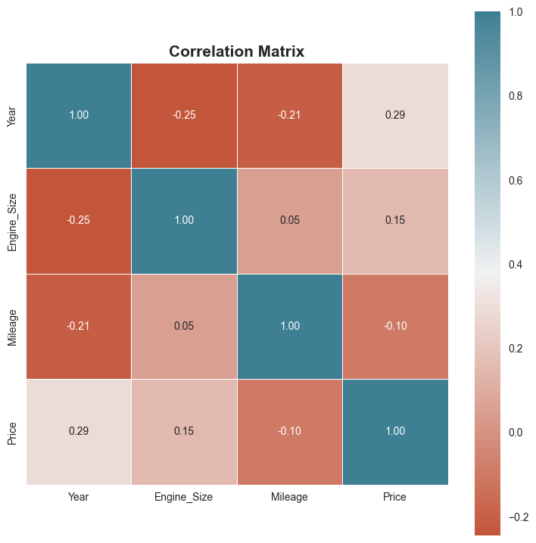
Data Correlation

Slide 14

04
Modeling

Slide 15
Modeling
Encoding
Train and Splitting
Modeling
One-Hot Encoding:
Gear_Type,
Origin, dan
Options.
Binary Encoding:
Type,
Region, dan
Make.
Splitting data into training and test with propotion 70:30
Linear Regression
KNN Regressor
Decision Tree Regressor
RandomForest Regressor
XGBoost Regressor

Slide 16
Test Result
 | Model | Mean_RMSE | Std_RMSE | Mean_MAE | Std_MAE | Mean_MAPE | Std_MAPE
0 | Linear Regression | -25035.4 | 2362.5 | -17238.3 | 1506.7 | -0.3 | 0.0
1 | KNN Regressor | -23145.3 | 2777.3 | -16096.9 | 1745.0 | -0.3 | 0.0
2 | DecisionTree Regressor | -25785.8 | 1820.7 | -16229.3 | 1332.4 | -0.3 | 0.0
3 | RandomForest Regressor | -18308.1 | 2631.7 | -11652.1 | 1183.7 | -0.2 | 0.0
4 | XGBoost Regressor | -16904.7 | 2444.7 | -10879.5 | 1140.7 | -0.2 | 0.0

Slide 17
Hyperparameter Tuning
 | RMSE | MAE | MAPE
XGB | 16844.38074 | 11354.249939 | 0.1968
BEFORE
 | RMSE | MAE | MAPE
XGB | 17523.864046 | 11476.471234 | 0.193763
AFTER

Slide 18
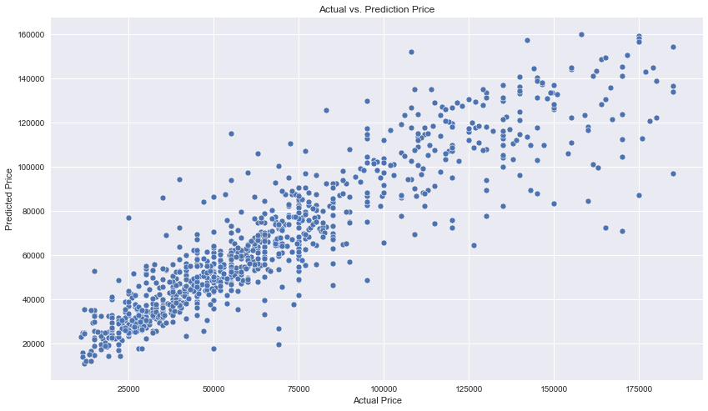
Analysis of Model Prediction Results

Slide 19
05
Conclusion

Slide 20
Dalam proyek ini, kita berhasil membangun sebuah model untuk memprediksi harga mobil bekas dengan rentang harga antara 11.000 hingga 185.000 SAR. Model ini dapat menjadi informasi pendukung yang berguna dalam menentukan harga jual dan beli mobil bekas bagi perusahaan maupun individu yang melakukan transaksi.
Hasil dari model menunjukkan bahwa fitur-fitur yang paling signifikan pengaruhnya adalah Make, Engine Size, dan Year. Performa model regresi dievaluasi menggunakan metrik RMSE (Root Mean Square Error), MAE (Mean Absolute Error), dan MAPE (Mean Absolute Percentage Error). Setelah melalui proses penyetelan hyperparameter pada masing-masing metrik evaluasi, diperoleh nilai akhir sebesar 17.523,864046 untuk RMSE, 11.476,471234 untuk MAE, dan 0,193763 untuk MAPE.
Nilai RMSE memiliki makna bahwa ketika model digunakan untuk memprediksi harga mobil bekas, perkiraan harga rata-ratanya dapat memiliki selisih sekitar 17.532 SAR dari harga yang seharusnya.
Model yang diperoleh masih memiliki potensi untuk ditingkatkan melalui proses-proses tertentu.
Conclusion

Slide 21
06
Recommendations

Slide 22
Berikut ini adalah beberapa rekomendasi yang dapat dilakukan untuk meningkatkan performa model:
Menambahkan fitur yang mengkategorikan jenis mobil menjadi classic atau non-classic.
Melakukan analisis terhadap nilai error tertinggi yang dihasilkan oleh model, dengan mengelompokkan error menjadi 3 kategori, yaitu overestimation (5%), underestimation (5%), dan mayoritas yang memiliki error mendekati nilai mean (90%). Setelah itu, dilakukan pemeriksaan hubungan antara error tersebut dengan setiap variabel independen. Dengan demikian, dapat dilakukan proses training ulang dan menghindari variabel yang menyebabkan error tinggi.
Jika tersedia tambahan data yang signifikan, dapat mencoba menggunakan model yang lebih kompleks seperti recursive neural networks (RNN).
Recommendation

Slide 23


THANKS
Do you have any questions?
https://github.com/shardiyantid
https://www.linkedin.com/in/siti-hardiyanti/
https://medium.com/@shardiyantid

